Slide 1
Toán: Bài 13
Luyện tập chung

Slide 2
Tiết 1
Luyện tập
(trang 86)

Slide 3
1
Số
a)
?
?
3 + 5 =
8
4 + 2 =
6
10
8 + 2 =
?
8 – 3 =
?
2
5
6 – 4 =
?
10 – 2 =
8
?
3
?
?
6 – 2 =
4
?
8 – 5 =
10 – 8 =
2
b)
4 + 3 = 7
3 + 4 =
7 – 4 =
7 + 1 = 8
1 + 7 =
8 – 1 =
5 + 0 = 5
5 – 0 =
5 – 5 =
7
?
8
5
?
?
?
3
?
0
7
?

Slide 4
2
Số
10
4
10
3
10
2
10
1

Slide 5
3
Số
a)
 | 3 | 6 | 7 | 4 | 2 | 4 | 9
 | 4 | 2 | 1 | 3 | 8 | 6 | 0
 | 7 |  |  |  | 10
+
8
8
7
10
9

Slide 6
3
Số
b)
9
8
7
 | 8
5
2
4
2
5
4
6
6
?
5
?
?
4
3
3
3
2
1
1
?
?
6
?
7
7
9
0
?
0
0
?
?
7

Slide 7
4
Số
a)
+ 4
- 6
+ 7
5
10
?
?
9
3
?
b)
10
8
4
1

Slide 8
Nhận xét – Dặn dò.

Slide 9
Tiết 2
Luyện tập chung
(trang 88)

Slide 10
1
Những con ong nào chứa phép tính có kết quả bằng 4
4 - 0
5 + 1
2 + 4
3 + 1
6 - 2
4 + 0

Slide 11
2
Số?
3 +
2
?
4 +
1
?
5
10 -
5
?
8 -
?
3
?
3
5 +
?
0
2 +

Slide 12
2
3
a) Tìm kết quả phép tính ghi trên mỗi quả bưởi.
3 + 3
7 - 2
2 + 4
8 - 3
0 + 4 = 4
8 – 4 = 4
8 - 4
0 + 4
3 + 1
2 + 3 = 5
2 + 4 = 6
4 + 1
10 - 4
2 + 3
10 - 4 = 6
7 – 2 = 5
3 + 1 = 4
3 + 3 = 6
4 + 1 = 5
8 – 3 = 5

Slide 13
3
a) Có mấy quả bưởi ghi phép tính có kết quả bằng 5?
3 + 3
7 - 2
7 - 2
8 - 3
2 + 4
8 - 3
3 + 1
8 - 4
0 + 4
0 + 4 = 4
8 – 4 = 4
4 + 1
4 + 1
10 - 4
2 + 3 = 5
2 + 4 = 6
2 + 3
2 + 3
10 – 4 = 6
7 – 2 = 5
3 + 1 = 4
3 + 3 = 6
4 + 1 = 5
8 – 3 = 5

Slide 14
Kết thúc tiết học

Slide 15
Tiết 3
Luyện tập
(trang 90)

Slide 16
10
?
=
10
+
4
=
?
4
+
6
6
?

Slide 17
2
Số
10
+
?
=
?
8
2
?

Slide 18
3
>; <; =
9
=
>
4 + 1
b)
?
a)
?
3 + 4
7
8
>
=
?
?
10 - 2
7 + 2
8
>
?
?
7
<
2 + 6
10 - 2
7

Slide 19
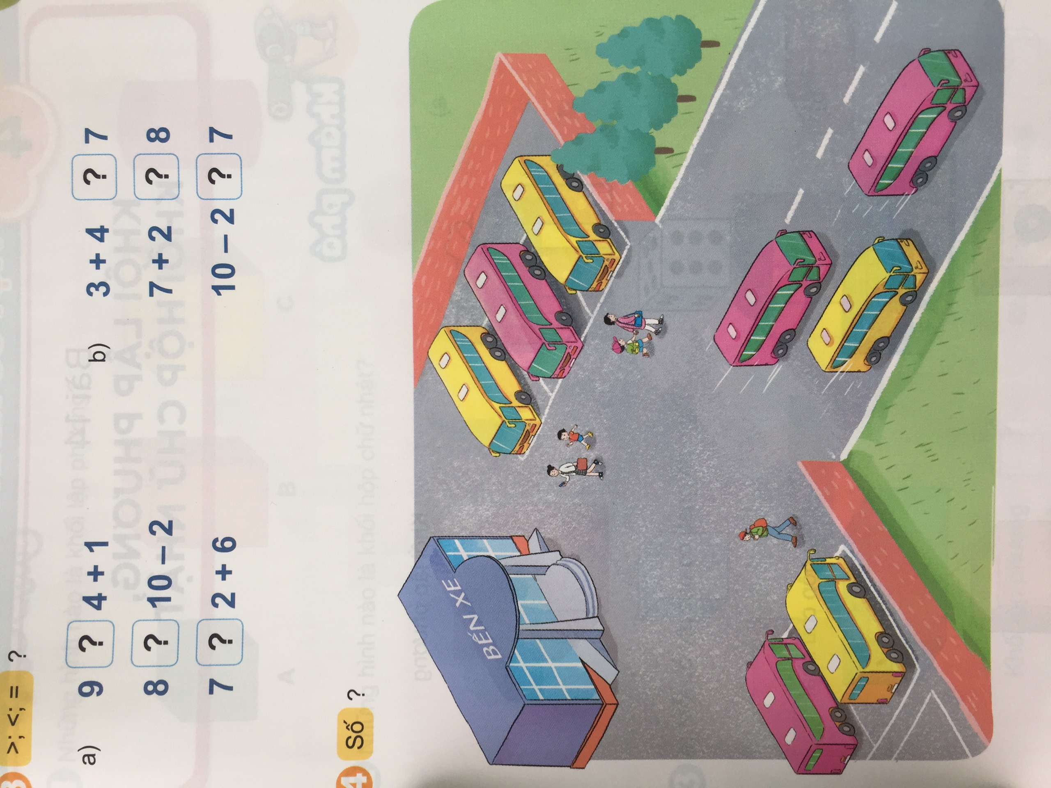
4
Số
?
-
3
=
5
8
?

Slide 20
Nhận xét – Dặn dò.

